Slide 1
La importancia del trabajo de cuidado de las personas: aportes para la Ciudad de México
FB Live de la magistrada Celia Marín Sasaki
Octubre 25 de 2023

Slide 2
Contenido
Conceptualización del derecho al cuidado.
La importancia del tiempo. Tiempo destinado a cuidados, tiempo para otras actividades.
Hacia las políticas públicas del cuidado de las personas.

Slide 3
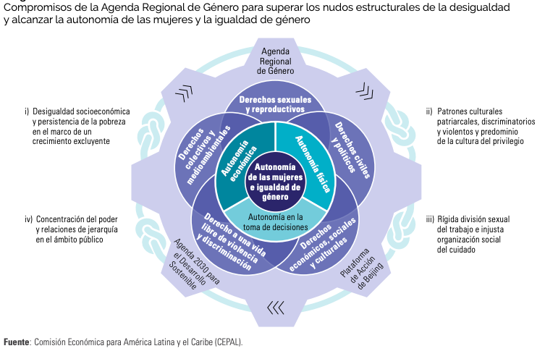

Slide 4
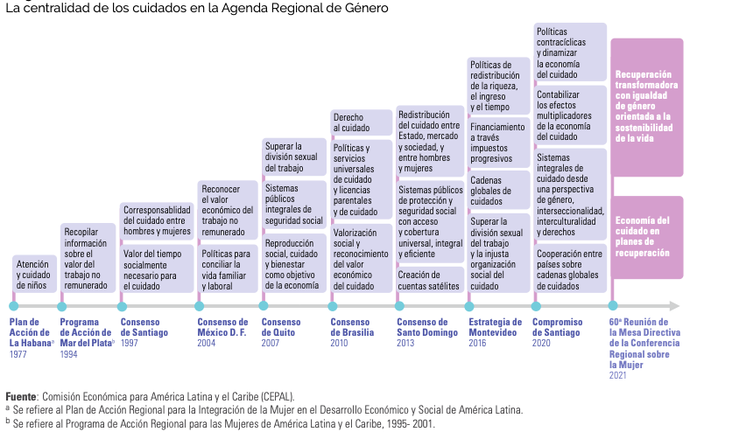

Slide 5
Consenso de Buenos Aires
Plantea un nuevo estilo de desarrollo que priorice la sostenibilidad de la vida y del planeta, reconozca que los cuidados son parte de los derechos humanos fundamentales para el bienestar de la población en su conjunto, garantice los derechos de las personas que necesitan cuidados, así como los derechos de las personas que proporcionan dichos cuidados. (CEPAL 2022).

Slide 6
Derecho al cuidado
Reconocimiento y garantía universal de todas las personas al acceso y el disfrute del derecho al cuidado, esto es, el derecho a cuidar, ser cuidado y al autocuidado, con base en el principio de la interdependencia social de los cuidados y la corresponsabilidad social entre mujeres y hombres, familias, comunidad, sector privado, sociedad civil organizada y el Estado. (OEA. CIM, 2022)

Slide 7
Derecho al cuidado
El derecho universal al cuidado como el de toda persona, en atención a su situación de dependencia, a recibir cuidados de calidad para garantizar su desarrollo integral a lo largo de su ciclo vital y a brindar cuidados en condiciones de igualdad, dignidad, corresponsabilidad y autocuidado. (OEA. CIM, 2022)

Slide 8
Derecho a ser cuidado, cuidar y autocuidado.
Especialmente aquellas que requieren de cuidados intensos o extensos y/o especializados, como las personas mayores, con discapacidad y con alguna enfermedad crónica, tienen oportunidad de acceder a ellos, sin que sea a costa de la salud, bienestar o plan de vida de quienes cuidan.

Slide 9
SCJN oct 2023
El derecho de las personas a no estar forzadas a cuidar por mandatos de género, lo que es una cuestión de justicia social a favor de mujeres y niñas.
Que los cuidados no recaigan de forma desproporcional, en las familias y dentro de estas en las mujeres y niñas.
Delegar los cuidados y que estos sean proporcionados por otros sectores de la sociedad, entre los que destaca el Estado, en condiciones dignas y de calidad, sin que ello dependa de factores socioeconómicos.

Slide 10
“
Toda persona tiene derecho al cuidado que sustente su vida y le otorgue los elementos materiales y simbólicos para vivir en sociedad a lo largo de toda su vida.
Las autoridades establecerán un sistema de cuidados que preste servicios públicos universales, accesibles, pertinentes, suficientes y de calidad y desarrolle políticas públicas. El sistema atenderá de manera prioritaria a las personas en situación de dependencia por enfermedad, discapacidad, ciclo vital, especialmente la infancia y la vejez y a quienes, de manera no remunerada, están a cargo de su cuidado.
“
Constitución Política de la Ciudad de México, 2017

Slide 11
La importancia del tiempo. Tiempo destinado a cuidados, tiempo para otras actividades.

Slide 12
producción no remunerada en el Sistema nacional de cuentas económicas nacionales.
Trabajo al interior de los hogares.
Hacer visible el trabajo doméstico y de cuidados de las mujeres como parte fundamental de las economías nacionales.
Cuenta Satélite del Trabajo No Remunerado de los Hogares en México
Beijing 1994
ENUT 2019
MMMu
ENUT 2019
Cuidados: enfermedad crónica o temporal o discapacidad
12
Mujeres – 38.8 horas a cuidados (incluidos cuidados pasivos) a la semana.
Mujeres - 12.2 hrs. por semana y28.4 con cuidados pasivos.
Hombres – 6.7 y 16.3 horas a la semana en cuidados y en cuidados pasivos.
2021- el 6.8 billones de pesos, lo que equivalió a 26.3 % del PIB nacional.
71, 524 pesos por su trabajo no remunerado en labores domésticas y de cuidados.
Hombres – 12.9 horas a cuidados (incluidos los pasivos) a la semana.

Slide 14
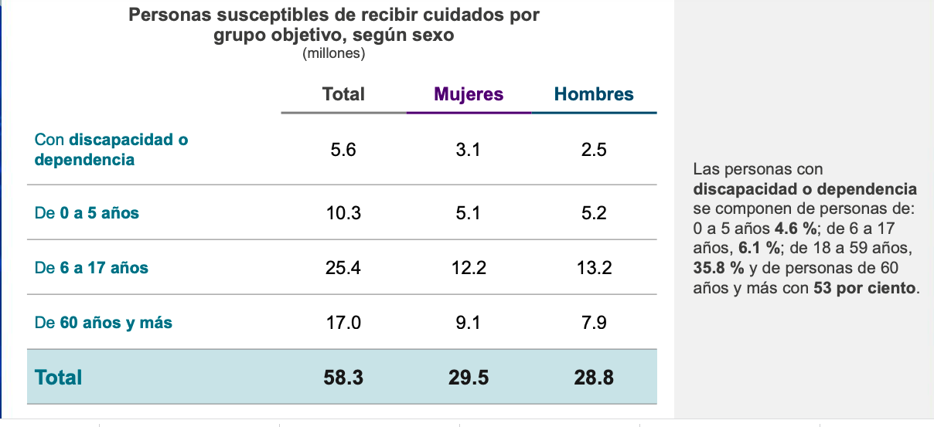

Slide 15
Hacia la construcción de las políticas públicas del cuidado

Slide 16
2020 Crisis post COVID pone en evidencia la importancia del trabajo del cuidado y la carga al interior de las familias y entre estas hacia las mujeres.
Consenso de Santiago. (2020).
Acceso a servicios de cuidado de calidad y la importancia de la corresponsabilidad tanto entre hombres y mujeres como entre el Estado, el mercado, las comunidades y las familias, así como la relevancia de promover la sostenibilidad financiera de las políticas públicas de cuidado orientadas a alcanzar la igualdad de género. Por otra parte, los acuerdos aprobados por los Gobiernos han destacado la importancia del papel del Estado, la imprescindible coordinación entre sus instituciones, así como entre los niveles nacional, subnacional y local, y el enfoque interseccional.

Slide 17
2021. Salida de las mujeres del mercado laboral formal. Retraso de 18 años. (CEPAL 2021)
Necesario establecer políticas que reviertan la (de por sí) existente desigualdad hacia la participación económica de las mujeres en el mercado formal (y consecuente generación de derechos.)
Plan Nacional de Cuidados 2021-2025 de Uruguay
Proyecto de Ley “Cuidar en Igualdad”, Argentina 2022.
Minuta de reforma constitucional de la Constitución Política de los Estados Unidos Mexicanos sobre derecho al cuidado (nov. 2020).

Slide 18
Minuta de reforma constitucional
Elevar a rango constitucional el derecho de la niñez a tener, de parte del Estado mexicano, atención y servicios de cuidados.
Que toda persona tenga el derecho al cuidado digno que sustente su vida y le otorgue los elementos materiales y simbólicos para vivir en sociedad a lo largo de toda su vida, así como a cuidar.
Que el Congreso de la Unión tenga la facultad para legislar una ley general en materia del Sistema Nacional de Cuidados.

Slide 19
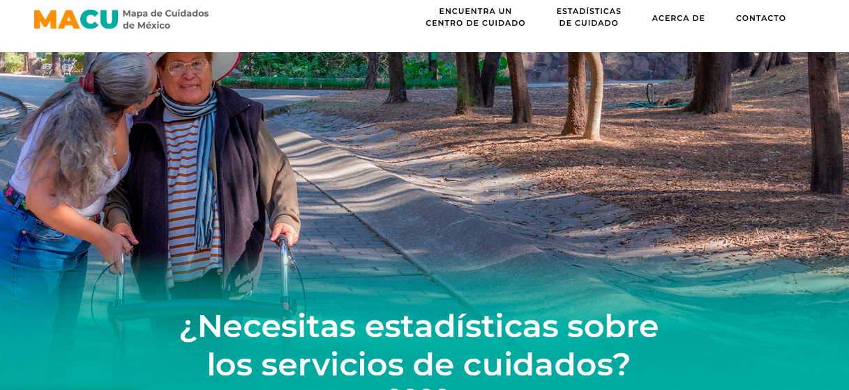
Mapa de cuidados de México (2023)
https://mapadecuidados.inmujeres.gob.mx/

Slide 20
Las políticas públicas del cuidado en la Ciudad de México

Slide 21
Políticas existentes en CDMX, aún sin Sistema de Cuidados
Cuidado de niñas y niños en las primeras etapas de la vida.
Estancias infantiles.
Cuidado de personas adultas y personas con discapacidad,
Entrega de apoyos a personas que cuidan a otras por motivos de edad o salud o que requieren de una atención profesional.
Formación de personas que brindan servicios de cuidado para personas mayores.
cuidados alternativos que brindan atención a niñas y mujeres con discapacidad sin cuidados familiares.

Slide 22
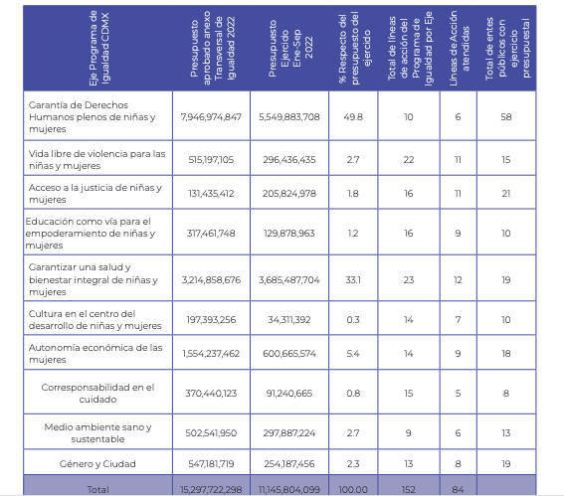
Ejes del Programa de Igualdad de la Ciudad de México
2022

Slide 23
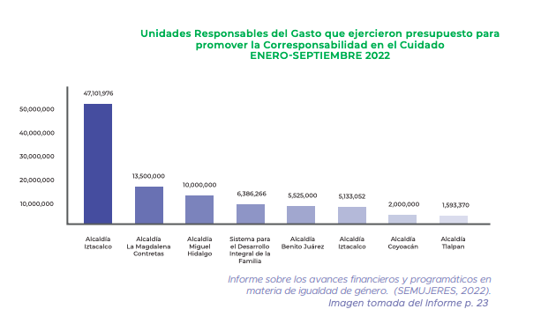

Slide 24
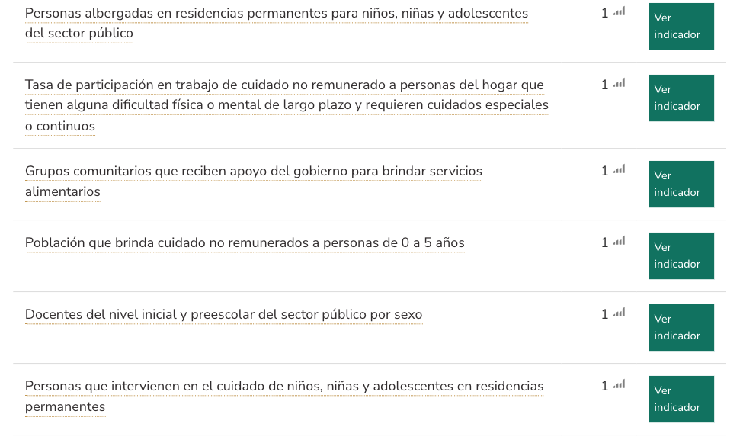
https://indicadoresdegenero.semujeres.cdmx.gob.mx/indicadores/indicadores-de-cuidados

Slide 25
Perspectiva de género en el desarrollo de legislación, polticas o acciones para garantizar el derecho al cuidado.
Tod@s requerimos ser cuidados en algún momento de nuestras vidas. Sin embargo hay poblaciones prioritarias, en relación con su grado de dependencia de ser cuidados:
NNyA menores de 5 años
Personas con discapacidad, dependientes
Personas adultas mayores, dependientes
Personas con enfermedad crónica o temporal.
Personas que cuidan.
Familia: hombres-mujeres, gobierno, mercado (Estado).
Sistemas de cuidado: públicos, privados, mixtos.
Tipos de servicios: a domicilio, en instituciones.
Inversión financiera para los sistemas de cuidados.
Poblaciones con o sin seguridad social.

Slide 26
GRACIAS
https://genero.congresocdmx.gob.mx/
X (TW) @celig_cdmx

